Slide 1
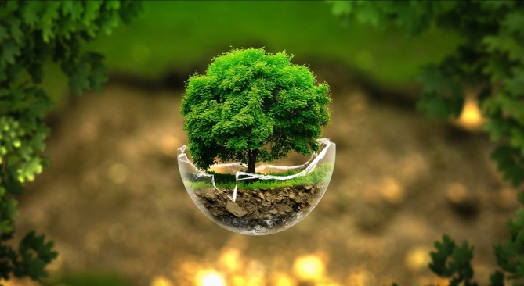
মাল্টিমিডিয়া ক্লাসে সবাইকে স্বাগতম

Slide 2
পরিচিতি
মোঃ আবুল হাশেম
বিএসসি (অনার্স), এমএসসি (প্রাণিবিদ্যা)
সহকারী শিক্ষক
ছদাহা কেঁওচিয়া উচ্চ বিদ্যালয়
সাতকানিয়া, চট্রগ্রাম।
ইনডেক্স নাম্বার- ১১৪৪৯৩৯
ই-মেইলঃ m.a.hasem7181@gmail.com
মোবাইল নং- ০১৭১৭-৫৩৮৩১০
বিষয়ঃ বিজ্ঞান
শ্রেণীঃ অষ্টম
অধ্যায়ঃ দ্বাদশ (মহাকাশ ও উপগ্রহ)

Slide 3
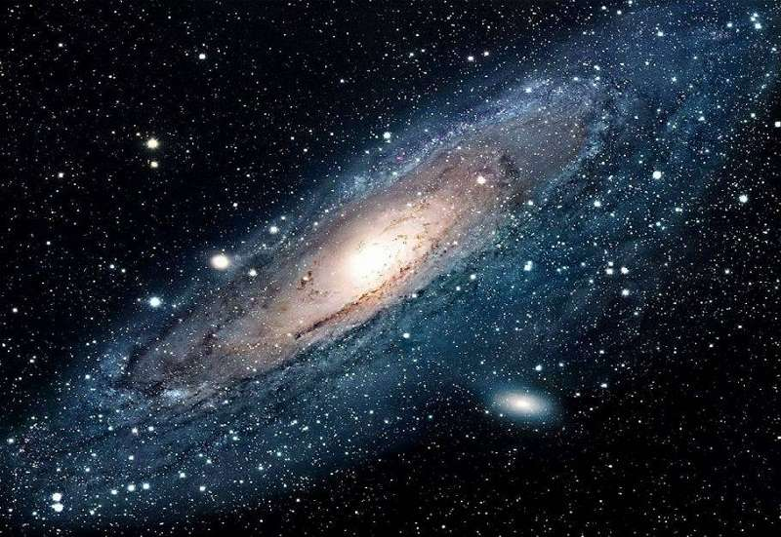
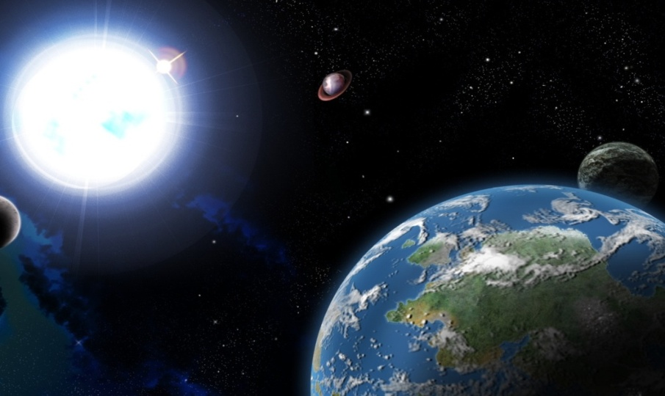
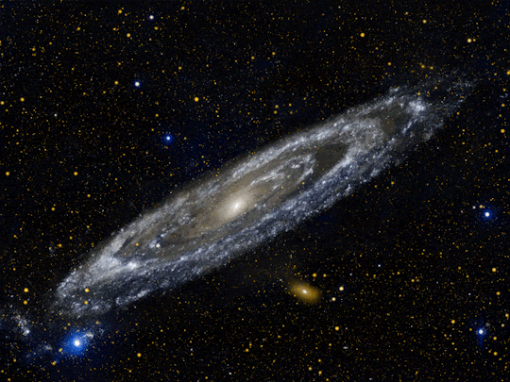
নিচের চিত্র গুলো লক্ষ্য কর

Slide 4
আজকের পাঠ
মহাকাশ ও উপগ্রহ

Slide 5
শিখনফল
এই পাঠ শেষে শিক্ষার্থীরা…
১. মহাকাশ ও মহাবিশ্ব ব্যাখ্যা করতে পারবে;
২. প্রাকৃতিক এবং কৃত্রিম উপগ্রহ ব্যাখ্যা করতে পারবে;
৩. কৃত্রিম উপগ্রহের ব্যবহার ও গুরুত্ব বর্ণনা করতে পারবে।

Slide 6
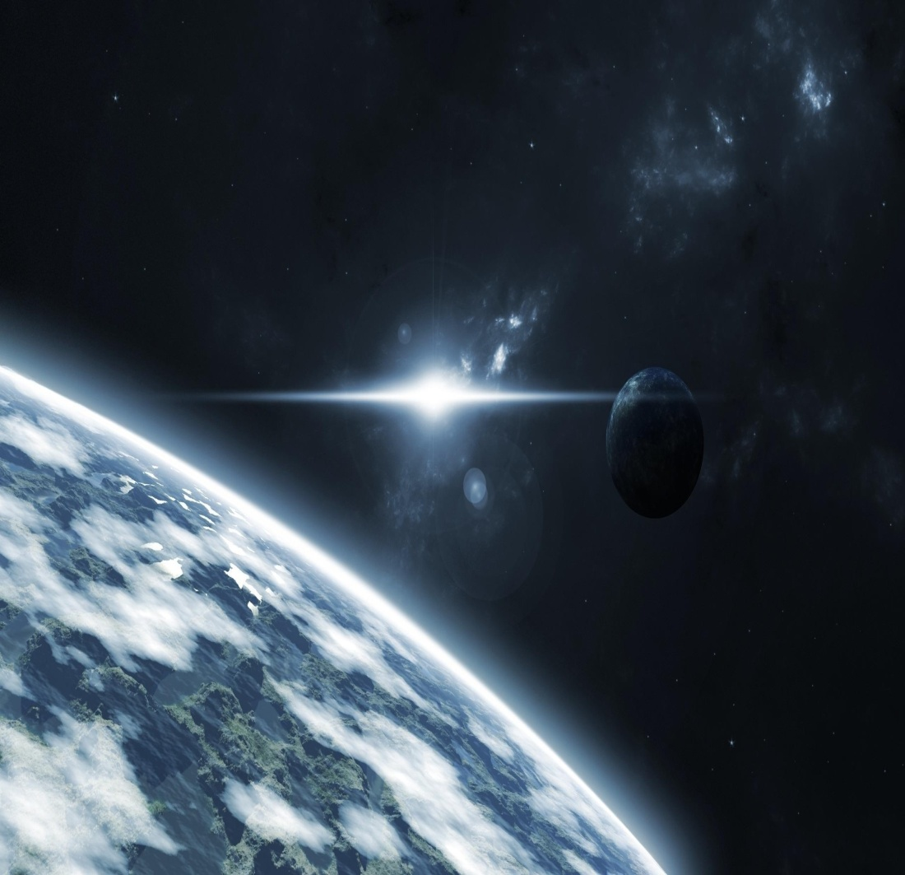
মহাকাশ
মহাকাশ
মহাকাশ কি, তা কি তোমরা বলতে পারবে?
গ্রহ, নক্ষত্র, ছায়াপথ, গ্যালাক্সি ইত্যাদির মাঝখানে যে খালি বা ফাঁকা জায়গা থাকে তাকে মহাকাশ বলে। এটা হলো সেই ফাঁকা জায়গা বা অঞ্চল যেখান দিয়ে পৃথিবী, চাঁদ, সূর্য ও তারারা চলাচল করে।
মহাকাশ

Slide 7
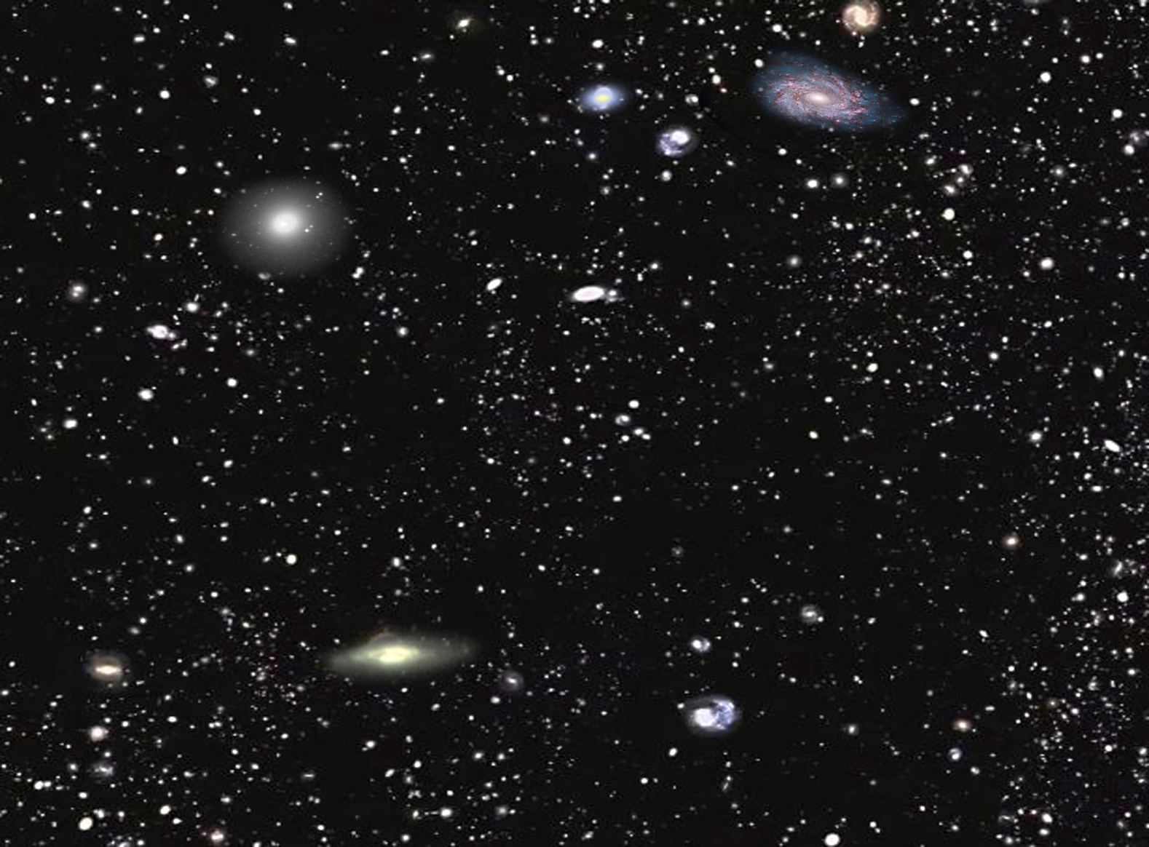
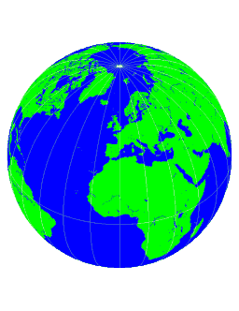
মহাকাশের শুরু--
মহাকাশ
এক সময় মানুষ ভাবত, মহাকাশের সীমা আছে। তারা ভাবত যে, যতো দূর পর্যন্ত সবচেয়ে দূরের বস্তুটি তারা দেখতে পায়, সে পর্যন্ত মহাকাশের সীমা। পরবর্তীতে দুরবীক্ষন যন্ত্র আবিস্কারের পর তার দৃষ্টিসীমার বাইরে অনেক গ্রহ, নক্ষত্র, ধুমকেতু ও গ্যালাক্সি দেখতে পেল। তারা সিন্ধান্তে এলো যে, মহাকাশের সীমা নেই।
বায়ুমন্ডল
বিজ্ঞানীরা বলেন, পৃথিবী থেকে ১৬০ কিলোমিটার উচ্চতায় বায়ুমন্ডলের শেষ এবং মহাকাশের শুরু।
তোমরা কি বলতে পারবে মহাকাশের কোন সিমা আছে?
পৃথিবী
১৬০কিমি

Slide 8
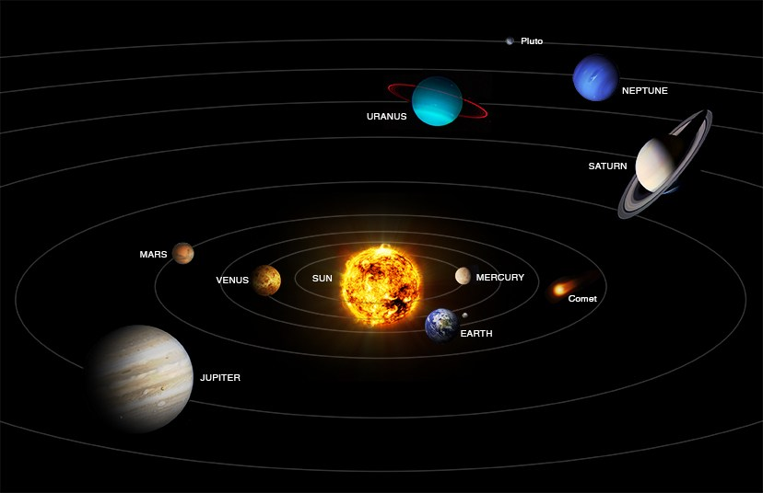
মহাবিশ্বের উৎপত্তি
মহাবিশ্ব
মহাবিশ্বের উৎপত্তিকে বিগব্যাঙ তত্ত্ব বা মহাবিস্ফোরণ তত্ত্ব বলে। এই তত্ত্বের মতে, মহাবিশ্ব একসময় অত্যন্ত উত্তপ্ত ও ঘনরুপে ছিল যা অতি দ্রত প্রসারিত হচ্ছিল। অতি সম্প্রতি জানা গেছে যে, ১৩.৭৫ বিলিয়ন বছর পূর্বে মহাবিস্ফোরনের ফলে মহাবিশ্ব সৃষ্টি হয়েছে।
এ সৃষ্টি জগতে যা কিছু আছে তার সবকিছু নিয়েই মহাবিশ্ব। ক্ষুদ্র পোকামাকর ধূলিকণা থেকে শুরু করে এই পৃথিবী, দূর-দূরান্তের গ্রহ নক্ষত্র, ধূমকেতু, গ্যালাক্সি দেখা না দেখা সব কিছু নিয়েই মহাবিশ্ব গঠিত।
তোমরা কি জান মহাবিশ্ব কি?

Slide 9
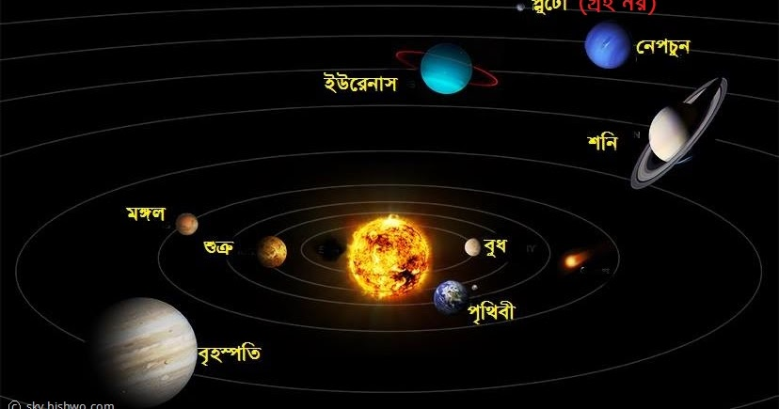
প্রাকৃতিক গ্রহ ও উপগ্রহ
শিক্ষার্থী বন্ধুরা বলতো আমরা কোথায় বাস করি?

Slide 10
একক কাজ
সৌর জগতের গ্রহের নামসহ চিত্র অংকন কর?

Slide 11
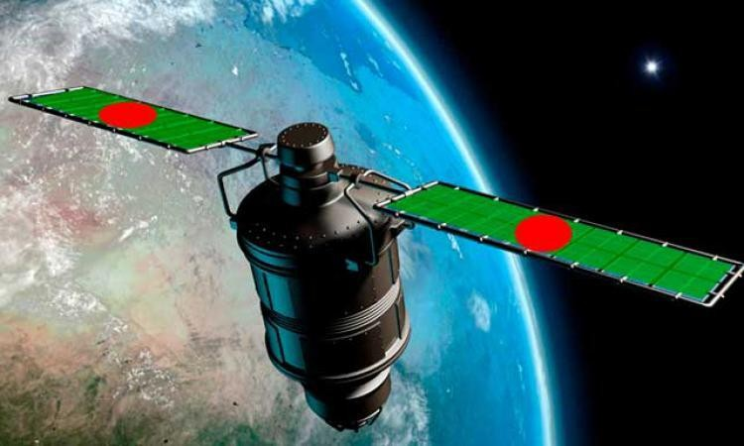
কৃত্রিম উপগ্রহের ব্যবহার
যোগাযোগ উপগ্রহ
যোগাযোগ উপগ্রহের মাধ্যমে আমরা একদেশ থেকে অন্য দেশে টেলিফোনে কথা বলি। টেলিভিশনে বিশ্বকাপ, অলিম্পিক গেইম দেখে থাকি। এই উপগ্রহটি কোনো ডিশ এরিয়েল থেকে একটি বেতার সংকেত কৃত্রিম উপগ্রহে প্রেরিত হয়। উপগ্রহটি সংকেতটিকে অপর দেশের কোন ডিশ এরিয়েলে পাঠিয়ে দেয়, সেখান থেকে যার সাথে কথা বলছি তার টেলিফোনে পৌঁছায়।
তোমরা কি বলতে পারবে কৃত্রিম উপগ্রহ কি?
যোগাযোগ উপগ্রহ

Slide 12
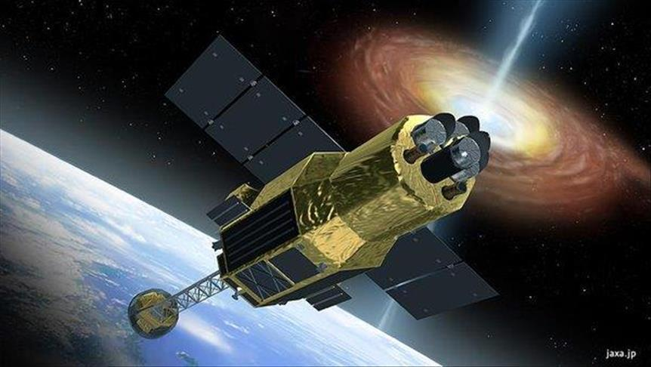
কৃত্রিম উপগ্রহের ব্যবহার
আবহাওয়া উপগ্রহ
আবহাওয়া উপগ্রহ থেকে আমরা জানতে পারি যে, কোথায় মেঘ সৃষ্টি হচ্ছে, মেঘ কোন দিকে যাচ্ছে, কোথায় কখন বৃষ্টি হতে পারে, বায়ূ প্রবাহ, সাইক্লোন সৃষ্টি হওয়া, কোথায় ঘনভূত হচ্ছে, কোন দিকে আঘাত হানতে পারে তার সব কিছু আমরা এই উপগ্রহ পর্যবেক্ষন করে পূর্বাভাস পাই।
আবহাওয়া উপগ্রহ

Slide 13
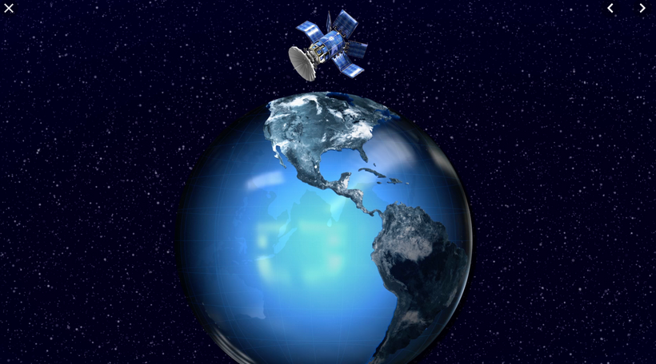
কৃত্রিম উপগ্রহের ব্যবহার
পৃথিবি পর্যবেক্ষণকারী উপগ্রহ
এই উপগ্রহের সাহায্যে সমুদ্রে কোথায় কোন জাহাজ থেকে তেল চুইয়ে পরিবেশ দূষণ করছে, কোন শহরের বায়ু দূষিত ও ময়লা, কোন মাঠে ফসল ভালো হচ্ছে, কোন ফসলে রোগবালাই আক্রমণ করেছে কিনা, বনে কোথায় আগুন লেগেছে, জাহাজের যাত্রাপথে কোন হিমবাহ আছে কিনা তা জানতে তথ্য ও ছবি এই উপগ্রহ পাঠাতে পারে।
পৃথিবি পর্যবেক্ষণকারী উপগ্রহ

Slide 14
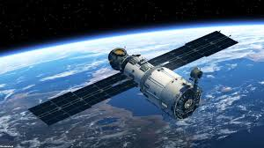
কৃত্রিম উপগ্রহের ব্যবহার
সামরিক বা গোয়েন্দা উপগ্রহ
প্রতিপক্ষ যোদ্ধারা কোথায় লুকিয়ে আছে, গোপনে তারা কোথাও অনুপ্রবেশ ঘটাচ্ছে কি না, কোনো গোপন আক্রমন হচ্ছে কিনা ইত্যাদি খবর সংগ্রহের জন্য গোয়েন্দারা এই উপগ্রগ ব্যবহার করে। তাই এই উপগ্রহের নাম রাখা হয়েছে গোয়েন্দা উপগ্রহ।
সামরিক বা গোয়েন্দা উপগ্রহ

Slide 15
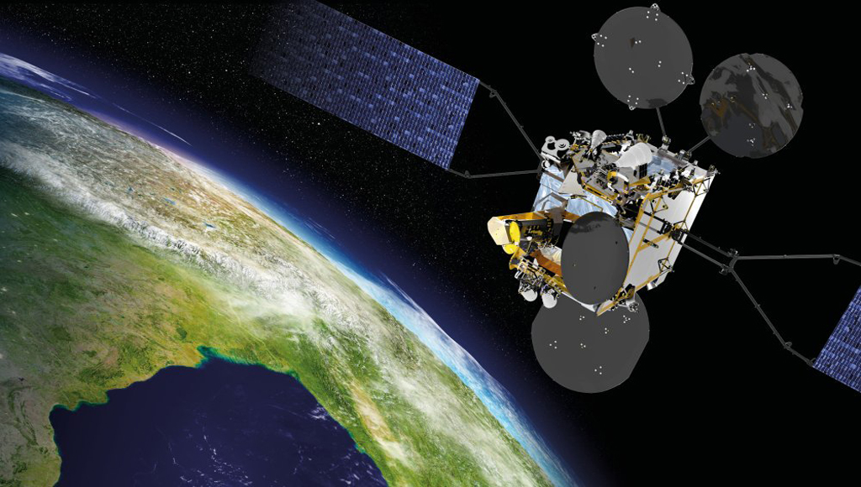
কৃত্রিম উপগ্রহের ব্যবহার
জ্যেতির্বিদ্যা বিষয়ক উপগ্রহ
জ্যেতির্বিদ্যা বিষয়ক উপগ্রহে রাখা টেলিস্কোপ বা দূরবীক্ষণ যন্ত্র মহাবিশ্ব সম্পর্কে বিভিন্ন অজানা তথ্য জ্যেতির্বিজ্ঞানীদের দিয়ে থাকে।
জ্যেতির্বিদ্যা বিষয়ক উপগ্রহ

Slide 16
বাড়ির কাজ
সৌরজগৎ কাকে বলে? কৃত্রিম উপগ্রহের ব্যবহার লিখ।

Slide 17
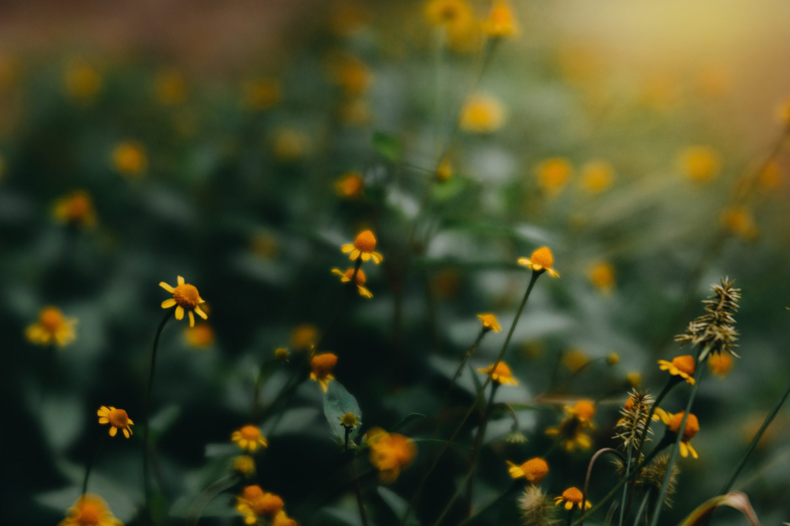
সবাইকে ধন্যবাদ

